Slide 1

O Papel do Petróleo no Desenvolvimento Socieconômico do País
Ildo Luís Sauer
Instituto de Energia e Ambiente
Universidade de São Paulo
UNIÃO NACIONAL DOS ESTUDANTES
53º. CONGRESSO, GOIÂNIA
30 DE MAIO DE 2013

Slide 2
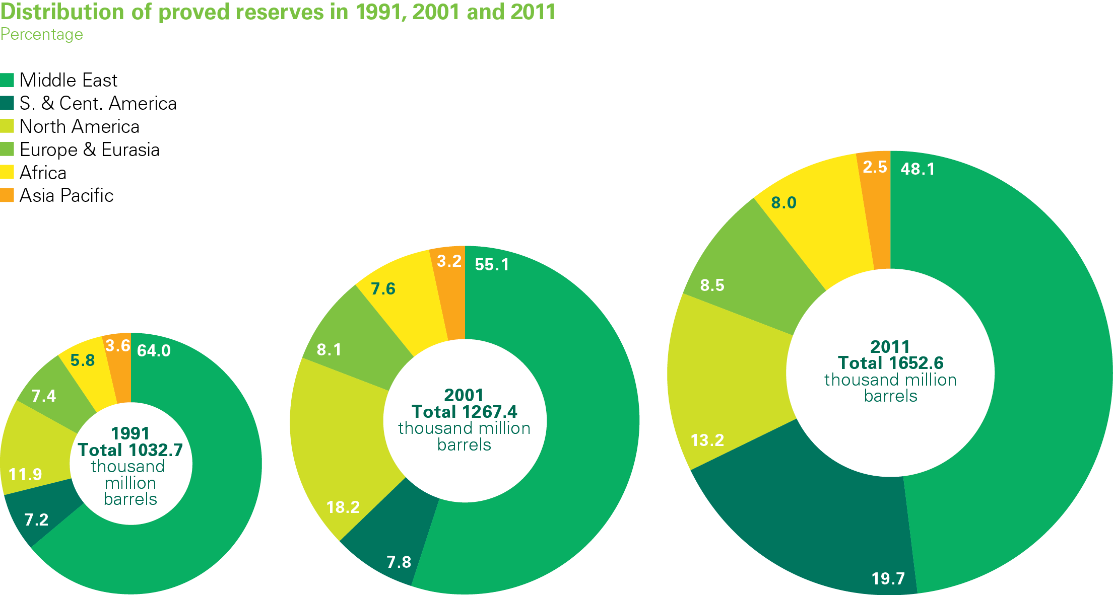
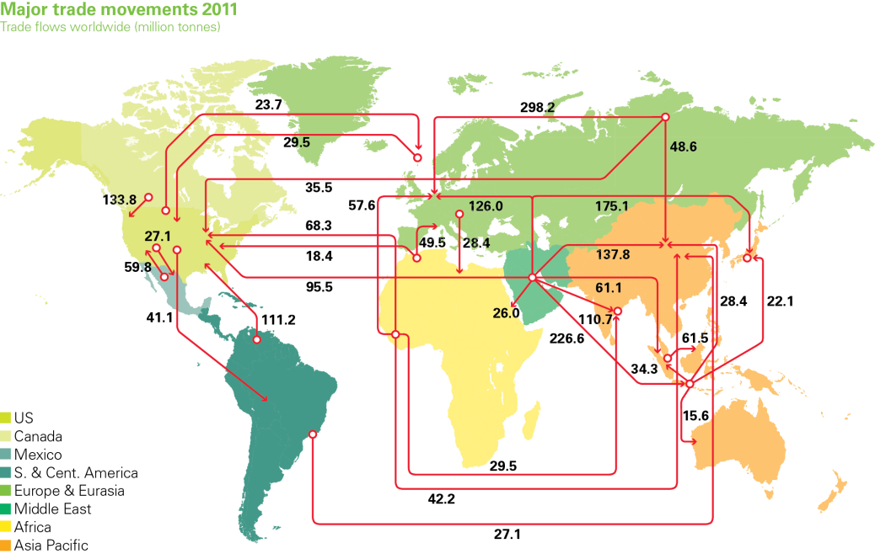
Recursos e comércio mundial de petróleo
Reservas provadas de óleo – 2011
1,6526 trilhões de barris
Fluxos comerciais de petróleo no mundo
2011
Fonte: BP Statistical Review of World Energy, june 2012..

Slide 3
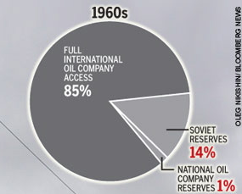
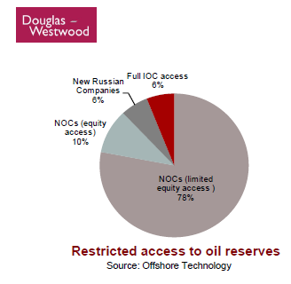
Propriedade das reservas de petróleo e gás - empresas estatais controladas pelos governos
Empresas estatais - 77% das reservas mundiais de óleo e 51% das reservas de gás natural
Empresas privadas - 7% das reservas de óleo e 9% das reservas de gás natural.
Indústria verticalizada
Mercado oligopolizado
  As “novas irmãs”
    Saudi aramco (saudi arabia)
    JSC gazprom (russia)
    CNPC (china)
    NIOC (iran)
    PDVSA (venezuela)
    Petronas (malaysia)
    Petrobras
Assegurar reservas de petróleo é um dos principais motivos de crises internacionais
2010
Fonte: Aker Solutions London Technology Day, Set/2010.

Slide 4
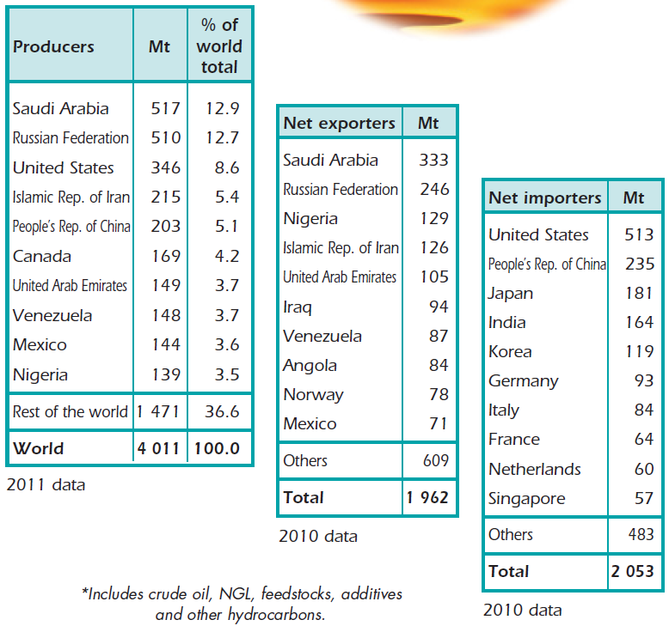
Produção e comércio mundial de petróleo
Fonte: OECD/IEA, Key World Energy Statistics 2012.

Slide 5
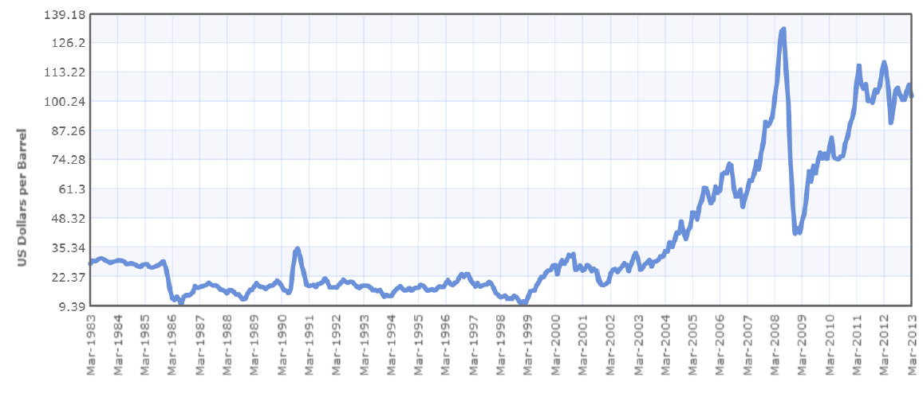
Preços do petróleo – 30 anos média simples WTI, Brent e Dubai Fateh
Fonte: Index Mundi (World Bank), march 2013.

Slide 6
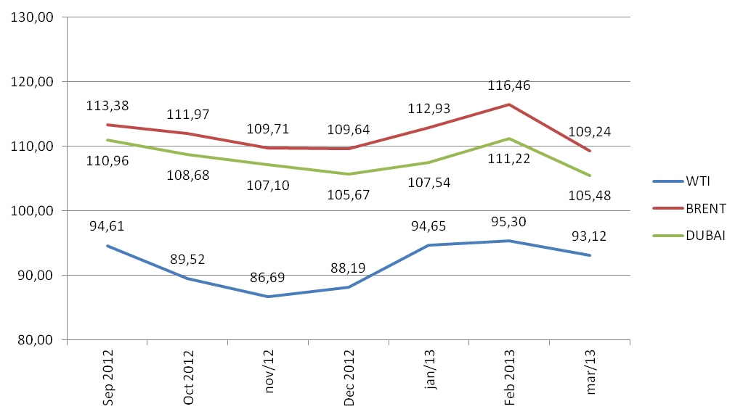
Preços do petróleo – março de 2013
WTI, Brent e Dubai Fateh
Fonte: Index Mundi (World Bank), march 2013.

Slide 7
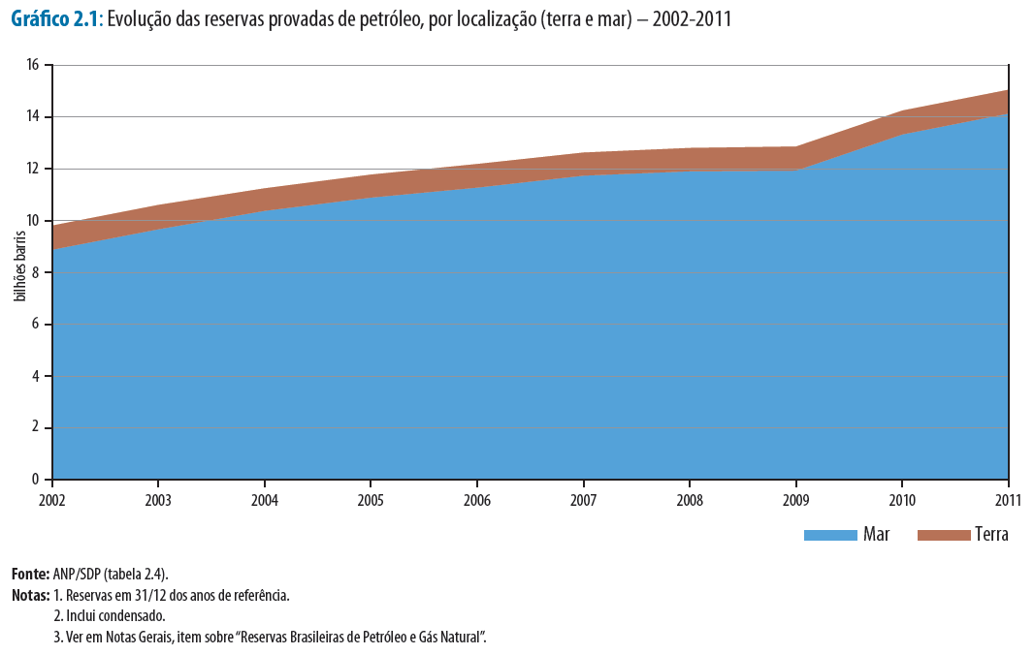
Números do petróleo no Brasil em 2011
Fonte: Anuário Estatístico ANP, 2012.

Slide 8
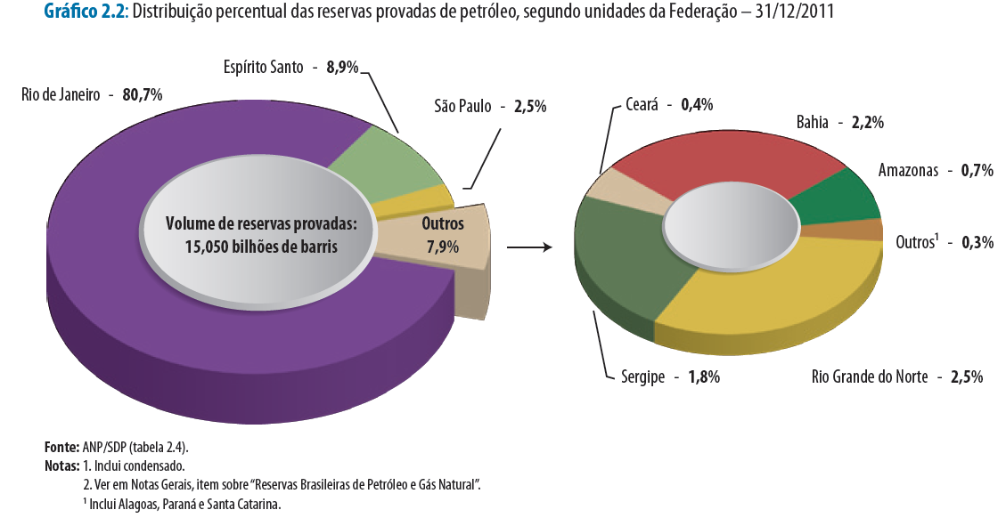
Números do petróleo no Brasil em 2011
Fonte: Anuário Estatístico ANP, 2012.

Slide 9
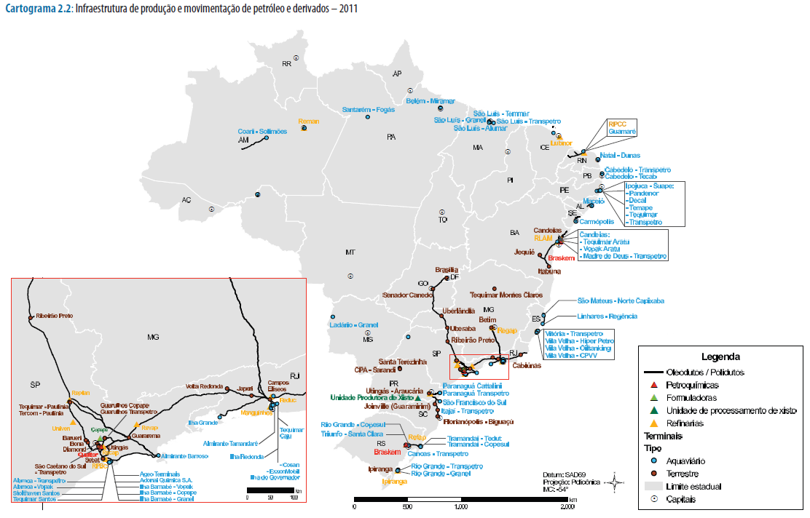
Números do petróleo no Brasil em 2011

Slide 10
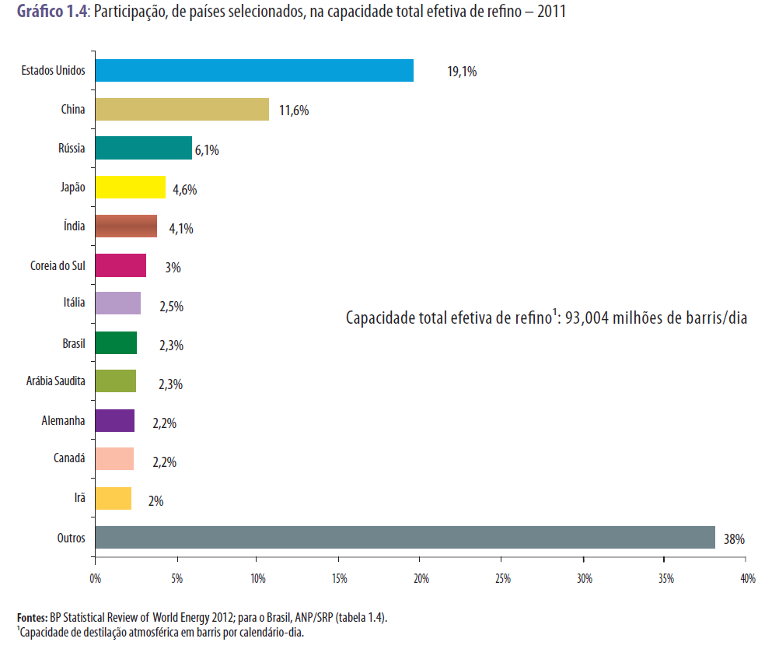
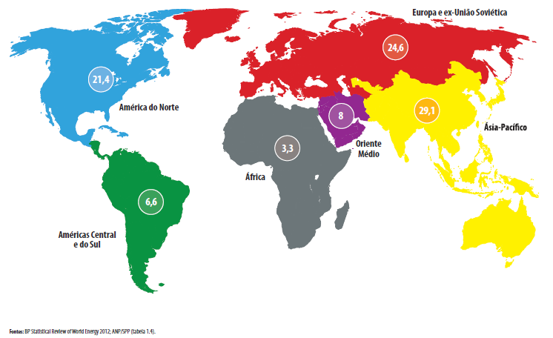
Capacidade de refino por região – 2011 milhões de barris/dia
Participação do Brasil (2011)
Fonte: Anuário Estatístico ANP, 2012.

Slide 11
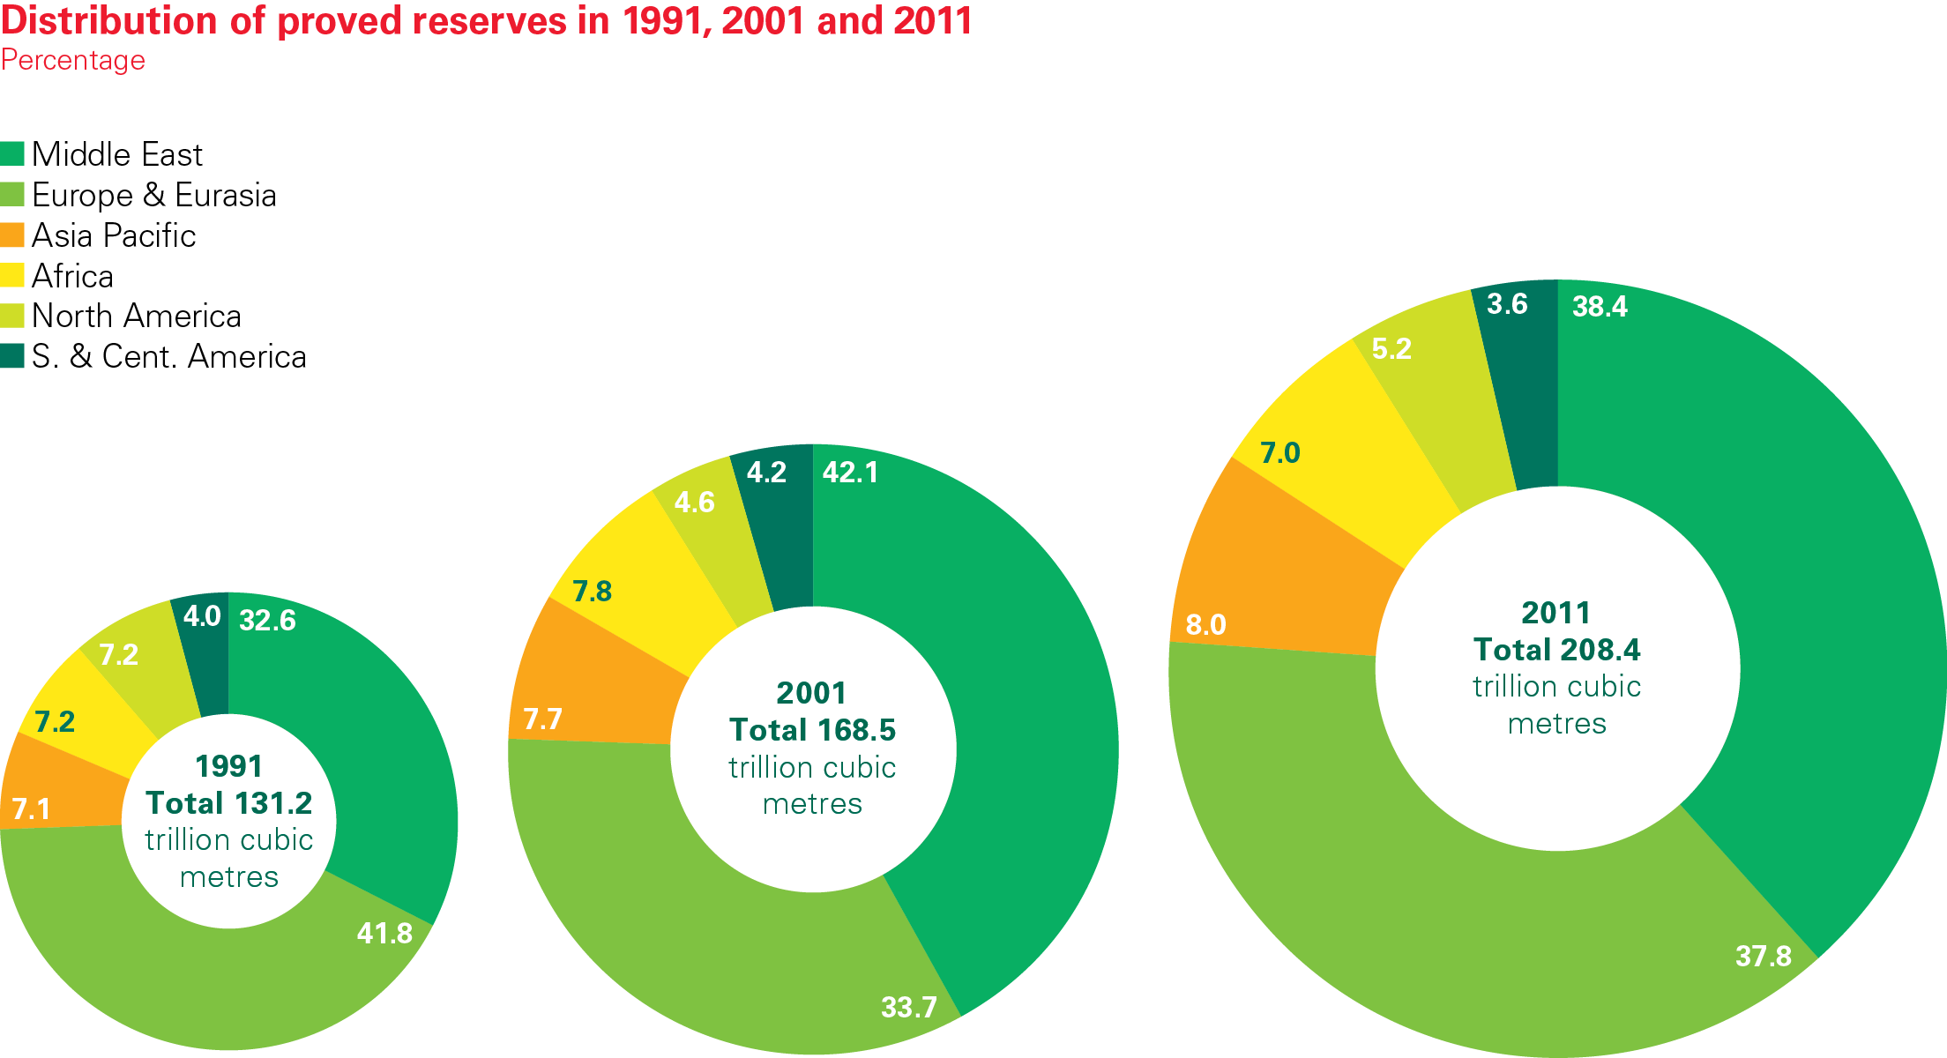
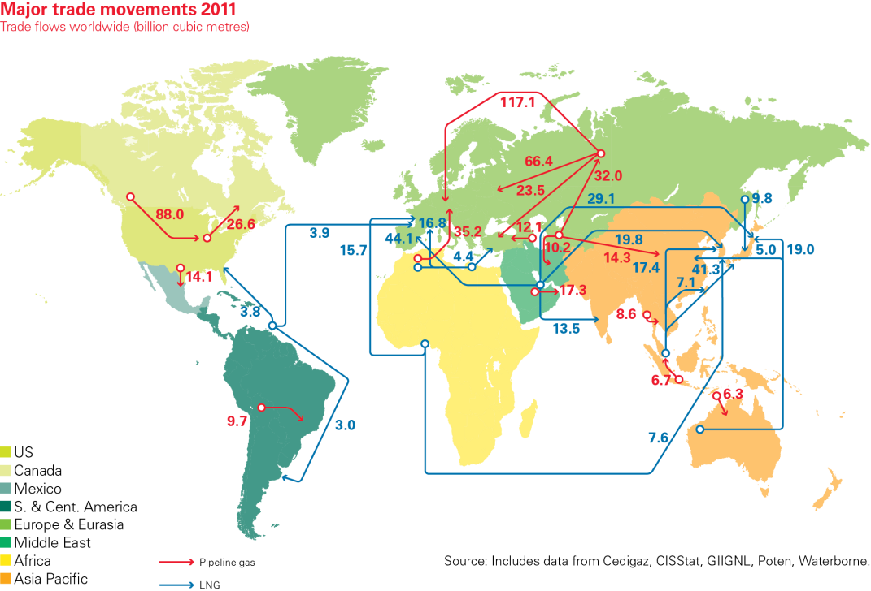
Recursos e comércio mundial de GN e GNL
Reservas provadas de GN – 2011
208,40 trilhões m³ ≈1,37544 trilhões bep
Fluxos comerciais de GN e GNL no mundo
2011
Fonte: BP Statistical Review of World Energy, june 2012.

Slide 12
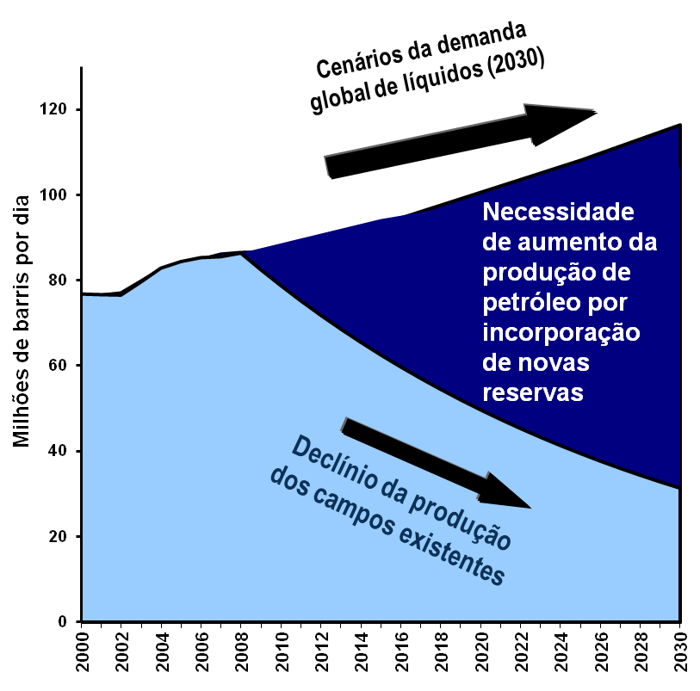
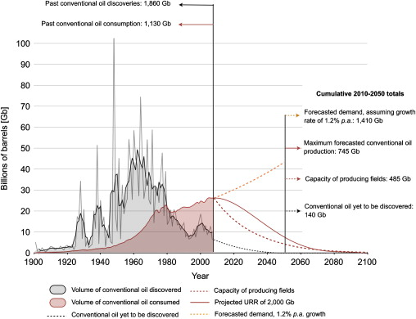
Cenários de Demanda Global de petróleo
12
A diferença entre a produção esperada com base nos campos atuais e a demanda crescente deverá ser suprida por:
  Incorporação de novas descobertas;
  Fontes alternativas de energia;
  Maior eficiência energética.
Fonte: IEA World Energy Outlook 2008 - EIA International Energy Outlook 2009 apud Petrobras, 2009.
Obs.: Declínio Natural: 6,0% a.a / Declínio Observado: 4,5% a.a (WEO 2008)
Fonte: Owen et al., 2010. http://dx.doi.org/10.1016/j.enpol.2010.02.026,
Ildo Luís Sauer│Universidade de São Paulo

Slide 13
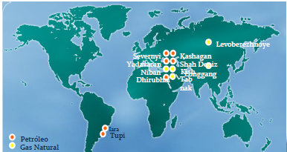
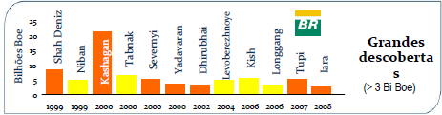
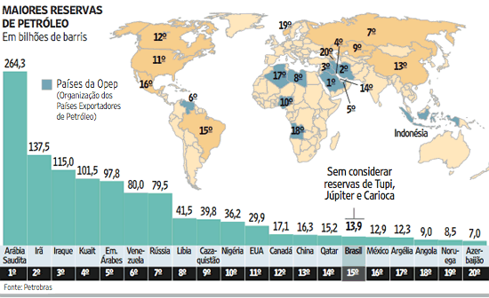
Incorporação de novas descobertas
Fonte: Petrobras, 2008.

Slide 14
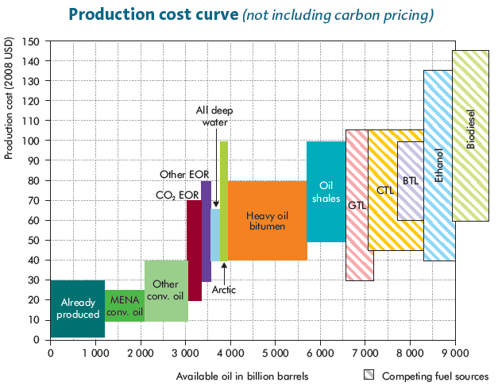
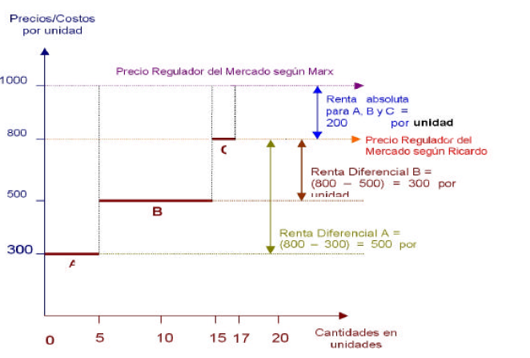
Formação do excedente do petróleo
Petróleo: forma concentrada, flexível,baixa entropia, alta disponibilidade para produzir trabalho
BALANÇO DE ENERGIA LÍQUIDA: 1:100 – 1:30
  ETANOL (cana): 1:8
  BIODIESEL 1:1 A 1:7
REFLEXO ECONÔNICO - PETROLEO: custo de US$1-10/barril.
Valor no mercado US$60 - US$150/barril. Um excedente de mais de US$50 – US100/barril.
Renda diferencial, disputada no campo econômico, político e ideológico pelas grandes empresas e Estados.
O sistema econômico mundial consome cerca de 30 bilhões de barris/ano: apropriação de excedente da ordem de US$ 2 - 3 trilhões/ano para um PIB de US$65 trilhões.
HOJE: CARVÃO.
FUTURO: NUCLEAR, RENOVÁVEIS (?)
Fonte: Agência Internacional de Energia “Resources to Reserves”, 2010
Fonte: Alvarez, 2000
Notes:
14

Slide 15
Modelos regulatórios e apropriação da renda ou excedente econômico
Monopólio público, operado por empresa estatal/pública
Regimes de contratação e operação:
  Prestação de serviços
  Produção compartilhada
  Concessões (bônus, royalties, participações especiais).
Contrato | Empresa | Governo | Situação em que é aplicado
Concessão | Todo risco e toda recompensa | Recompensa é função da produção e do preço | Baixa relação entre reservas e consumo; alto risco de exploração
Partilha de produção | Risco exploratório e parte da produção | Parte da produção | Grandes reservas e baixos riscos de exploração
Contrato de serviço típico | Nenhum risco | Todo o risco | Grandes reservas e baixos riscos de exploração e custos de operação baixos
Joint Venture | Parcela no risco e parte da produção | Parcela no risco e parte da produção | Áreas estratégicas
Notes:
15

Slide 16
Regime de partilha de produção – pré-sal
Governo - 4 projetos → 3 leis
  Partilha no pré-sal e áreas estratégicas - Lei 12.351/10
  Fundo social - Lei 12.351/10
  Capitalização da Petrobras (cessão onerosa) - Lei 12.276/10
  Pré-sal Petróleo S.A. – Lei 12.304/10
União não assume riscos das atividades, exceto nos casos em que resolver investir diretamente;
Contratados assumem riscos. Se houver descoberta comercial terão direito a ressarcimento dos investimentos;
Antes de contratar, a União fará avaliação de potencial das áreas e poderá contratar diretamente a Petrobras.
Empresas
Óleo
Lucro
União
Óleo
Custo

Slide 17
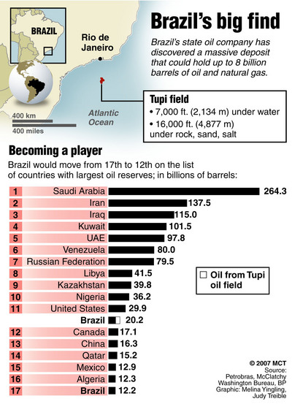
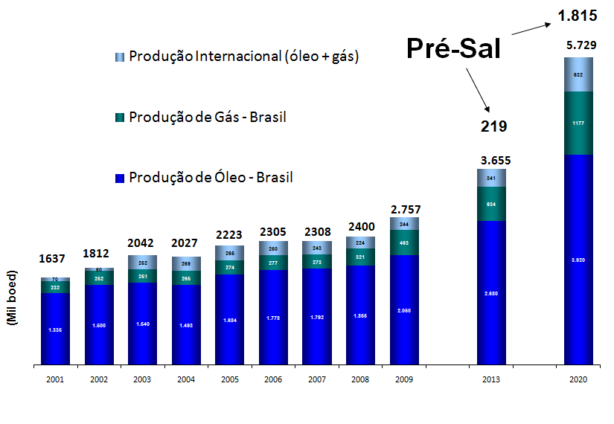
O pré-sal
Previsão de produção pela Petrobras
Fonte: Petrobras, 2009.

Slide 18
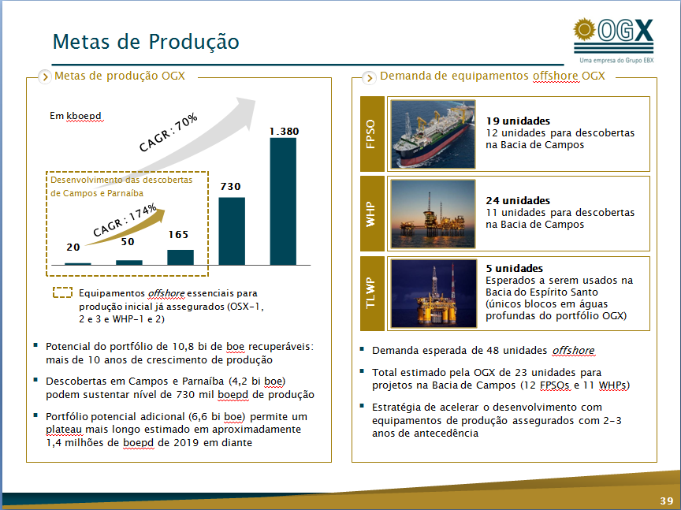

Slide 19
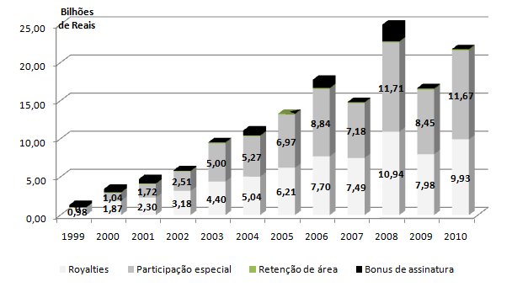
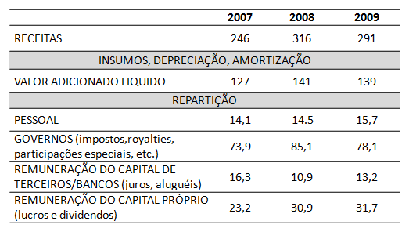
Participações governamentais – 1999 a 2010 – R$ bilhões
Os valores em disputa no pré-sal
Premissas
  Extração das reservas em 40 anos
  preço do petróleo - US$ 75,00/barril
  custo - US$ 15,00/barril (capital e trabalho)
  excedente - US$ 60,00/barril (renda petrolífera)
  Valores líquidos disponíveis para destinação, segundo o modelo a ser definido
  Arrecadação pública anual - R$ 800 bilhões, dos quais cerca de 5% (40 bilhões) vão para investimento
CENARIOS DE RESERVA (10⁹ barris) | EXTRAÇÃO DIÁRIA (10⁶ barris/dia) | EXTRAÇÃO ANUAL (10⁹ barris) | EXCEDENTE ANUAL (US$ bilhões) | EXCEDENTE ANUAL (R$ bilhões)
100 | 6,85 | 2,5 | 150 | R$ 300
200 | 13,70 | 5,0 | 300 | R$ 600
300 | 20,55 | 7,5 | 450 | R$ 800
Fonte: ANP, 2011
Valor adicionado pela Petrobras– 2007 a 2009 – R$ bilhões
Fonte: Petrobras, 2010

Slide 20
Valor adicionada sistema PETROBRAS, R$ BI
 | 1999 | 2000 | 2001 | 2002 | 2003 | 2004 | 2005 | 2006 | 2007 | 2008 | 2009 | 2010 | 2011
Receitas | 40 | 64 | 85 | 99 | 132 | 151 | 179 | 206 | 246 | 316 | 291 | 340 | 380
Insumos adquiridos de terceiros | 14 | 25 | 35 | 37 | 46 | 50 | 64 | 78 | 110 | 167 | 142 | 172 | 189
Valor adicionado bruto | 26 | 39 | 50 | 62 | 86 | 101 | 115 | 128 | 135 | 149 | 149 | 168 | 191
Retenções | 3,6 | 3,4 | 3,4 | 4,8 | 5,1 | 7 | 8,0 | 9,8 | 10,7 | 11,6 | 14,5 | 14,9 | 17,7
Valor adicionado líquido | 23 | 36 | 46 | 57 | 81 | 94 | 107 | 118 | 125 | 137,6 | 134,6 | 153 | 173,3
Valor adicionado recebido em transferência | 2,7 | 2,5 | 3,8 | 8,8 | (0,16) | 1,3 | 0,59 | 2,7 | 2,5 | 3,9 | 4,7 | 5,7 | 7,8
Valor adicionado | 26 | 33,5 | 42,2 | 48,2 | 80,8 | 95 | 108 | 121 | 128 | 141 | 139 | 159 | 181,1
Pessoal | 2,3 | 1,9 | 2,3 | 2 | 4 | 5 | 7,7 | 8,2 | 11 | 14,5 | 16 | 18 | 20
Entidades governamentais | 13 | 18 | 24 | 29 | 52 | 61,5 | 64 | 74 | 76 | 85 | 78 | 90 | 104
Instituições financeiras | 8,9 | 4,4 | 6,8 | 10 | 6,4 | 8,4 | 9,6 | 14 | 16,4 | 11 | 13 | 14 | 23
Acionistas | 0,9 | 2,2 | 3,1 | 2 | 6 | 6 | 6,5 | 8 | 7,1 | 10 | 8 | 12 | 12
Empresa | 0,9 | 6,6 | 5,8 | 5 | 13 | 14 | 16 | 19 | 16 | 21 | 24 | 24 | 21

Slide 21
Excedente petrolífero, segundo o BM, VA e cálculo próprio, 1999-2011
.

Slide 22
Concessões FHC/Lula - A cronologia do pré-sal
Formulação do Modelo Geológico (mais de uma década)
Agosto de 2005: Primeiros indícios de óleo no pré-sal, Campo de Parati, Bacia de Santos
TESTE DO MODELO:
  Bloco Original: BM-S-11 (BID 2: 14/09/2000)
POÇO 1-RJS-628A (Tupi):
  Início Perfuração: 30/09/2005
  Conclusão da Perfuração (1a. fase): 13/10/2005
  Reentrada no poço: 02/05/2006
  Notificação de Descoberta (Óleo): 10/07/2006
  Conclusão de Reentrada: 12/10/2006
  Envio do Plano de Avaliação para ANP: 31/08/2006
  Data do Final do Plano de Avaliação: 31/12/2010
POÇO 3-RJS-646 (Ext. Tupi) - Área do PA do 1-RJS-628ª:
  Início da Perfuração: 07/05/2007
  Notificação de Descoberta (Óleo): 08/08/2007
  Conclusão da Perfuração: 28/09/2007 (est.:5-8bi bbl)
  Início de Produção do TLD: 01/05/2009
2007: Caxaréu, Pirambu (BC) Carioca, Caramba (BS)
2008, Júpiter (8bi),Bem-Te-Vi, Iara (3-4 bi), Guará. BES: óleo no pré-sal sob pós-sal: Baleia Franca, Baleia Azul, Cachalote e Jubarte, que estende produção ao pré-sal

Slide 23
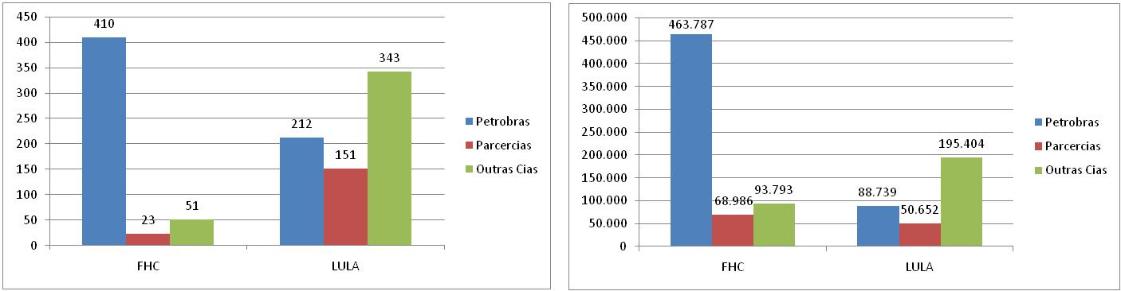
Concessões FHC/Lula - Resultados de 12 anos de leilões
Número de Blocos Concedidos
Área concedida nas dez rodadas de licitação(km²)
Fonte: ANP, vários anos

Slide 24
CAMPO DE LIBRA
A Agência Nacional do Petróleo (ANP) fez um anúncio que muda o quadro da exploração do pré-sal brasileiro. Novos dados geológicos da área gigante de Libra, no pré-sal da Bacia de Santos, sugerem o maior campo do País. Teria o equivalente a dois terços de todas as reservas provadas no Brasil - aquelas já com exploração comercial viável.
Com isso, o governo decidiu que Libra será a única oferta no primeiro leilão do pré-sal, que foi ontem antecipado para outubro e terá a presença da presidente Dilma Rousseff. O leilão de áreas com potencial para gás será em novembro.
A diretora geral da ANP, Magda Chambriard, disse que os novos dados, revelados neste mês, deixaram o governo e ela própria "deslumbrados" com o potencial de Libra. "É muito grande, muito maior do que tínhamos na mão até agora", disse Magda a jornalistas.
A estimativa é de que a área tenha o dobro de petróleo do que se imaginava há apenas um mês - um óleo de boa qualidade (27o API) de boa qualidade.
Magda disse que os novos dados apontam para um volume entre 8 bilhões a 12 bilhões de barris recuperáveis - que podem ser extraídos em produção comercial. Todas as reservas provadas do Brasil somam 15,7 bilhões. Em abril, a ANP estimara que Libra teria entre 4 bilhões e 5 bilhões de barris.
"Acho que 10 (bilhões de barris) é um bom número", disse. Magda lembra que o maior campo produtor no Brasil, Marlim, na Bacia de Campos, tem 2 bilhões de barris recuperáveis. O campo gigante de Lula no pré-sal, o maior até agora, tem entre 5 bilhões e 8 bilhões de barris.

Slide 25
Questões sobre projeto do governo, já sancionado:
Um plano para o petróleo do Brasil
25
Decisão final está toda centrada na presidência, unilateral, autocrática: todos órgãos envolvidos são de sua nomeação agem sob sua orientação.
Manutenção de aura de risco, implicando em redução do óleo-lucro arbitrado nas propostas de licitação – necessidade de quantificar as reservas previamente, eliminando o risco
Necessidade de coordenar produção com mercado internacional e aporte de recursos para financiar desenvolvimento.
Modelo aprovado pelo governo somente aportará recursos a longo prazo:
  Legislação, licitações, exploração, contratações e início de operações: 4 anos (2014)
  Produção do óleo custo: 2 a 4 anos (2016-18)
  Formação do fundo social com receitas a partir de 2018, APLICADAS EM “INVESTIMENOS EXTERNOS”
  RENDIMENTOS APLICADOS NO PAIS: início dos rendimentos significativos: 2020-22
CONCLUIR A EXPLORAÇÃO: QUANTIFICAR RECURSOS E RESERVAS, CANCELAR LEILÕES!!!.
Plano nacional de desenvolvimento econômico e social:Educação, saúde, reforma urbana (habitação, saneamento, transporte, inclusão digital), reforma agrária, infra-estrutura (portos, aquavias, ferrovias, trens interurbanos) ciência e tecnologia, plano ambiental, transição energética (renovável)
Vincular produção ao financiamento deste plano nacional
Disciplinar estratégia de comercialização, via Petrobras, coordenada com grandes atores internacionais
Criação do fundo constitucional do futuro do Brasil, como caixa para financiar o plano nacional de desenvolvimento, e controle de “doença holandesa”
Alguns fatores estratégicos (ex. alto conteúdo tecnológico) poderão ser importados (intercâmbio)
Reservas no sub-solo tem alta probabilidade de valorização superior a qualquer outro investimento ou reservas financeiras em qualquer moeda.
Ildo Luís Sauer│Universidade de São Paulo

